Slide 1
انتهى الوقت !
تعلم تعاوني
ذكاء منطقي
الرمز | ! | @ | $ | % | ^ | * | & | # | / | ؟
الحرف | ب | م | ل | ح | غ | د | ض | ي | ا | ر
عزيزتي الطالبة مع مجموعتك قومي بفك الرمز التالية من خلال الجدول السابق لاستنتاج عنوان الدرس لهذا اليوم ؟
الرمز | / | $ | ^ | & | !
الحرف

Slide 2
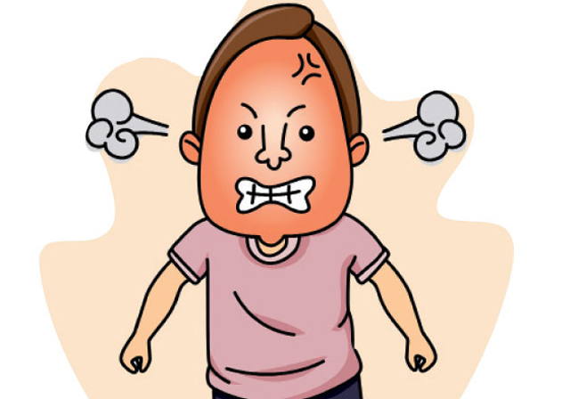
« الغضب »

Slide 3
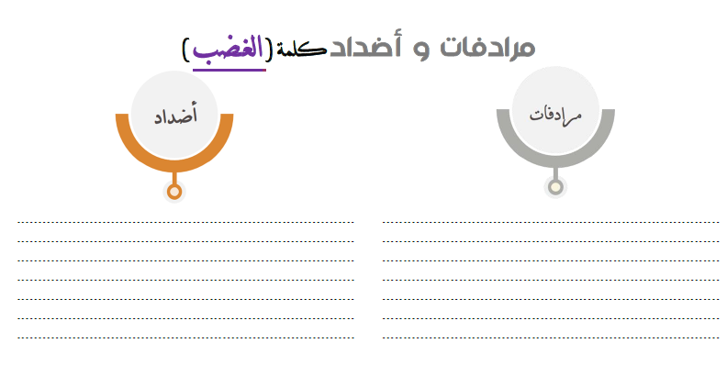
«تعلم تعاوني»

Slide 4
عن عمار بن ياسر  ، قال ، قد دعوت بدعوات سمعتهن من رسول الله «اللَّهُمَّ بِعِلْمِكَ الغَيْبَ، وَقُدْرَتِكَ عَلَى الخَلْقِ أَحْيِنِي مَا عَلِمْتَ الحَيَاةَ خَيْراً لِي، وَتَوَفَّنِي إِذا عَلِمْتَ الوَفَاةَ خَيْراً لِي، اللَّهُمَّ وَأَسْأَلُكَ خَشْيَتَكَ فِي الغَيْبِ وَالشَّهَادَةِ، وَأَسْأَلُكَ كَلِمَةَ الحَقِّ فِي الرِّضَا وَالغَضَبِ، وَأَسْأَلُكَ القَصْدَ فِي الفَقْرِ وَالغِنَى، وَأَسْأَلُكَ نَعِيماً لاَ يَنْفَدُ، وَأَسْأَلُكَ قُرَّةَ عَيْنٍ لاَ تَنْقَطِعُ، وَأَسْأَلُكَ الرِّضَا بَعْدَ القَضَاءِ، وَأَسْأَلُكَ بَرْدَ العَيْشِ بَعْدَ المَوْتِ، وَأَسْأَلُكَ لَذَّةَ النَّظَرِ إِلَى وَجْهِكَ، وَالشَّوْقَ إِلَى لِقَائِكَ، فِي غَيْرِ ضَرَّاءَ مُضِرَّةٍ، وَلاَ فِتْنَةٍ مُضِلَّةٍ، اللَّهُمَّ زَيِّنَا بِزِينَةِ الإِيمَانِ، وَاجْعَلْنَا هُدَاةً مُهْتَدِينَ»
33
32
31
عن أبي هريرة  أن رسول الله  قال : « ليس الشديد بالصُّرَعة، إنما الشديد الذي يملك نفسه عند الغضب»
عن سليمان بن صُرَد  قال : ( كُنْتُ جَالسِا مَعَ النَّبِيِّ  وَرَجُلَانِ يَسْتَبَّانِ فَأَحَدُهُمَا احْمَرَّ وَجْهُهُ وَانْتَفَخَتْ أوَداجُه فَقَالَ النَّبِيُّ  إنِيِّ لَأَعْلَمُ كَلِمَةً لوَ قالها لذَهَبَ عَنْهُ مَا يَجِدُ لوَ قَالَ أعَوذُ باِللهَّ مِنْ الشَّيْطَانِ ذَهَبَ عَنْهُ مَا يَجِدُ )

Slide 5
أهداف الدرس :
أن تستنتج الطالبة فضائل رواة الحديث (سليمان بن صُرد – عمار بن ياسر – أبي هريرة ) .
أن توضح الطالبة معاني المفردات .
أن تعدد الطالبة أسباب الغضب .
أن تذكر الطالبة آثار الغضب على الفرد والمجتمع .
أن تستنبط الطالبة طرق العلاج من الغضب .
أن تمثل الطالبة على حالات الغضب المحمود أو المذموم .

Slide 6
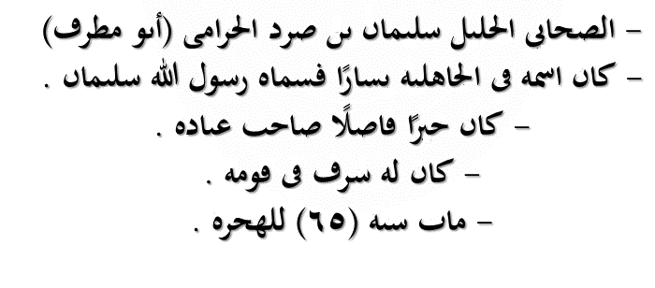

سليمان بن صُرَد 
قومي باستنتاج معلومات عن الراوي من خلال قراءة الكلمات الغير منقطة !

Slide 7
الصحابي الجليل سليمان بن صرد الخزامي (أبو مطرف)
كان اسمه في الجاهلية يسارًا فسماه رسول الله سليمان .
كان خيرًا فاضلًا صاحب عبادة .
كان له شرف في قومة .
مات سنة (65) للهجرة .

Slide 8
هو الصحابي الجليل عمار بن ياس العنسي (أبو اليقظان) .
أمه هي سمية مولاة بني مخزوم من كبار الصحابيات .
أحد السابقين الأولين شهد بدرًا و بقية الغزوات مع رسول الله  .
هاجر إلى أرض الحبشة ثم إلى المدينة .
قال : سمعت رسول الله  يقول : إن عمارًا مُلئ إيمانًا إلى مُشاشه .
قال : سمعت النبي  يقول لأبي عمار و أم عمار وعمار : اصبروا آل ياسر موعدكم الجنة .
مات  سنة (37) للهجرة .
عمار بن ياسر 
قومي بجمع أكبر عدد من المعلومات عن الراوي في دقيقة واحدة!

Slide 9
أبي هريرة 
من خلال استراتيجه اكتشفي المزيف قومي بشطب المعلومات الخاطئة
أسلم عام خيبر
بلغت مروياته ( 5347 ) حديثًا
حافظ الأمة
عبدالرحمن بن صخر الدوسي
خدم النبي 10 سنين
توفي سنة 75هـ
استغفر له الرسول  25 مرة .
تزوج ابنتي الرسول  رقية ثم أم كلثوم

Slide 10
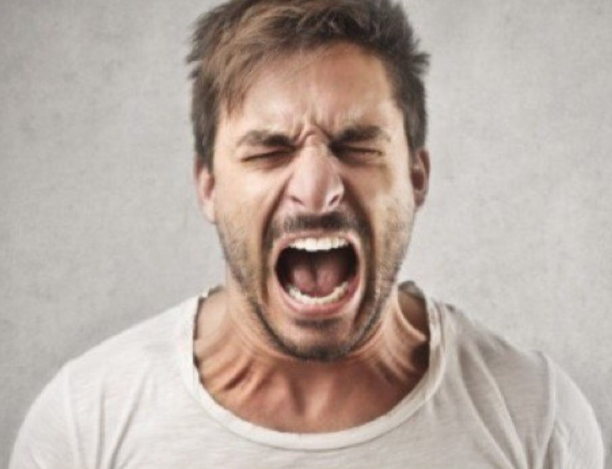

Slide 11

توزيع الأهداف والمهام على المجاميع !

Slide 12

أن تذكر الطالبة أربعة من آثار الغضب على الفرد والمجتمع .
تعلم تعاوني
الاتجاهات الست
المهمة : سؤال من مجموعة إلى معلمة
أن تمثل الطالبة على حالات الغضب المحمود أو المذموم .
المهمة : سؤال من طالبة إلى معلمة
أن تعدد الطالبة أربعة من أسباب الغضب .
المهمة : سؤال من مجموعة إلى مجموعة
أن تستنبط الطالبة أربعة من طرق العلاج من الغضب.
المهمة : سؤال من طالبة إلى طالبة

Slide 13
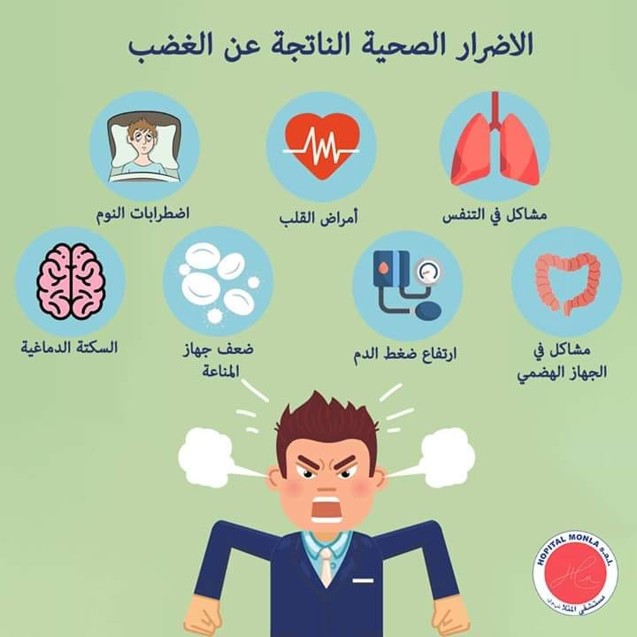

Slide 14

«تقويم نهائي»

Slide 15
مهارة الاستنتاج !
من فضائل الصحابي الجليل عمار بن ياسر  :
كان خيرًا فاضلًا صاحب عبادة .
شهد بدر وجميع الغزوات مع الرسول .
اختاري الإجابة الصحيحة
توفي عام 65 للهجرة .
كان له شرف في قومه .

Slide 16

الإجابة صحيحة بوركتِ يا رائعة
التالي

Slide 17

الإجابة خاطئة ، حاولي مره أُخرى !
السابق

Slide 18
مهارة الاستنتاج !
جاء في الحديث «انتفخت أوداجه» الودج هو:
عرق في الصدر يكبر عند الغضب .
عرق في اليد يحمر عند الغضب .
اختاري الإجابة الصحيحة
عرق في العنق ينتفخ عند الغضب .
عرق أسفل القدم يظهر عند الغضب .

Slide 19
الإجابة صحيحة بوركتِ يا رائعة
التالي

Slide 20
الإجابة خاطئة ، حاولي مره أُخرى !
السابق

Slide 21
مهارة الاستنتاج !
القوة الحقيقية التي يمدح بها المسلم :
القدرة على ضبط النفس.
قوة البدن .
اختاري الإجابة الصحيحة
سرعة الرد على الطرف الآخر .
القدرة على سرعة الانتقام .

Slide 22
الإجابة صحيحة بوركتِ يا رائعة
التالي

Slide 23
الإجابة خاطئة ، حاولي مره أُخرى !
السابق

Slide 24
مهارة الاستنتاج !
من طرق التخلص من الغضب :
إفساد العلاقة
الوضوء
اختاري الإجابة الصحيحة
عدم الحلم
الصراخ

Slide 25
الإجابة صحيحة بوركتِ يا رائعة

Slide 26
الإجابة خاطئة ، حاولي مره أُخرى !
السابق

